Slide 1
基于MobileNetViT的交通标志检测系统设计与实现
1/24
汇报人：杨馥菊

Slide 2
目录
2/24
引言
数据集介绍
01
02
CONTENTS
模型设计
实验过程及对比
03
04
实验可视化分析
总结与展望
05
06

Slide 3
引言
3/24
01

Slide 4
研究背景及意义
4/24
智能交通系统发展需求
交通标志检测的核心作用
研究意义
城市化与机动车增长使传统交通管理难以满足高效安全出行需求，智能交通系统融合多技术提供解决方案
交通标志是道路安全关键信息载体，准确识别交通标志是自动驾驶环境感知核心环节，全球30%交通事故与标志误判相关
研发高精度高效率检测系统可提升驾驶安全性，推动智能交通落地

Slide 5


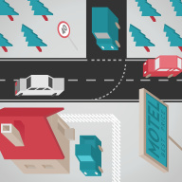
模型背景
5/24
传统检测方法局限
基于手工特征+机器学习，对光照变化、遮挡鲁棒性差，特征设计依赖人工经验，泛化能力有限
深度学习技术进展
CNN通过局部特征提取成为早期主流，但全局特征关联不足；Transformer实现全局交互但计算复杂度高
MobileNetViT的优势
融合MobileNet轻量化与ViT全局特征建模能力，在精度与效率间平衡，为交通标志检测提供理想基础模型

Slide 6
数据集介绍
6/24
02

Slide 7
数据集介绍
7/24
GTSRB数据集概况
公开德国交通标志识别基准数据集，含43类真实道路标志图像，样本超5万张，训练集约3.9万张，测试集约1.2万张
数据集多样性
包含不同光照、天气、角度、距离拍摄的图像，图像分辨率15×15到250×250不等，拍摄场景丰富，泛化能力强
数据集规模
训练集处理后41040张，验证集4560张，测试集11877张，图像尺寸统一为64×64

Slide 8
模型设计
8/24
03

Slide 9
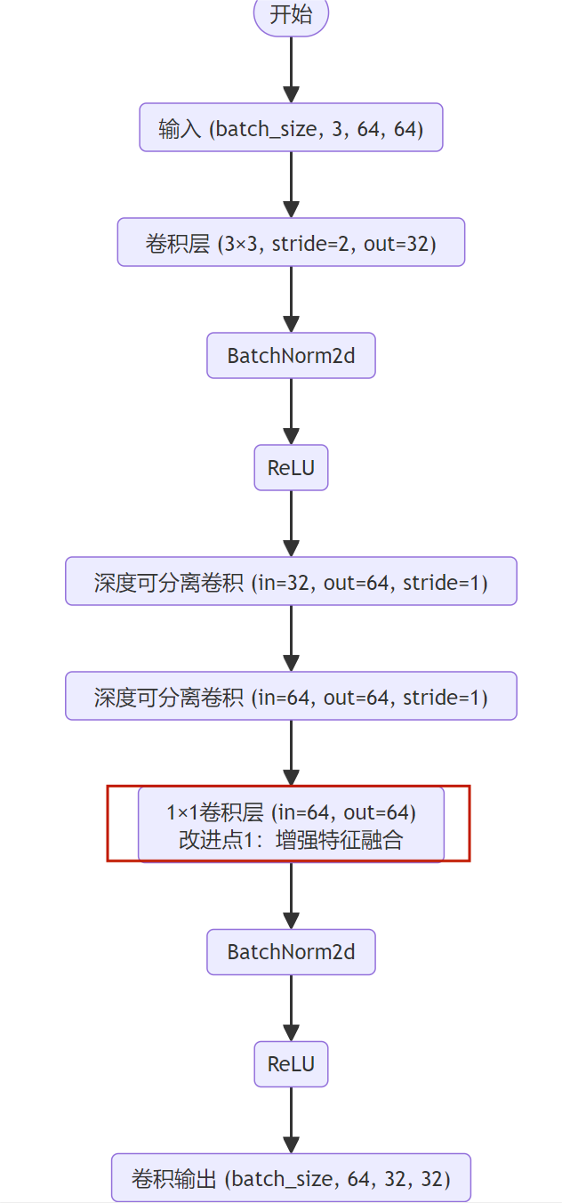
模型结构设计
9/24
卷积特征提取模块
新增1×1卷积层完成通道特征融合，补充通道关联性，优化特征分布

Slide 10
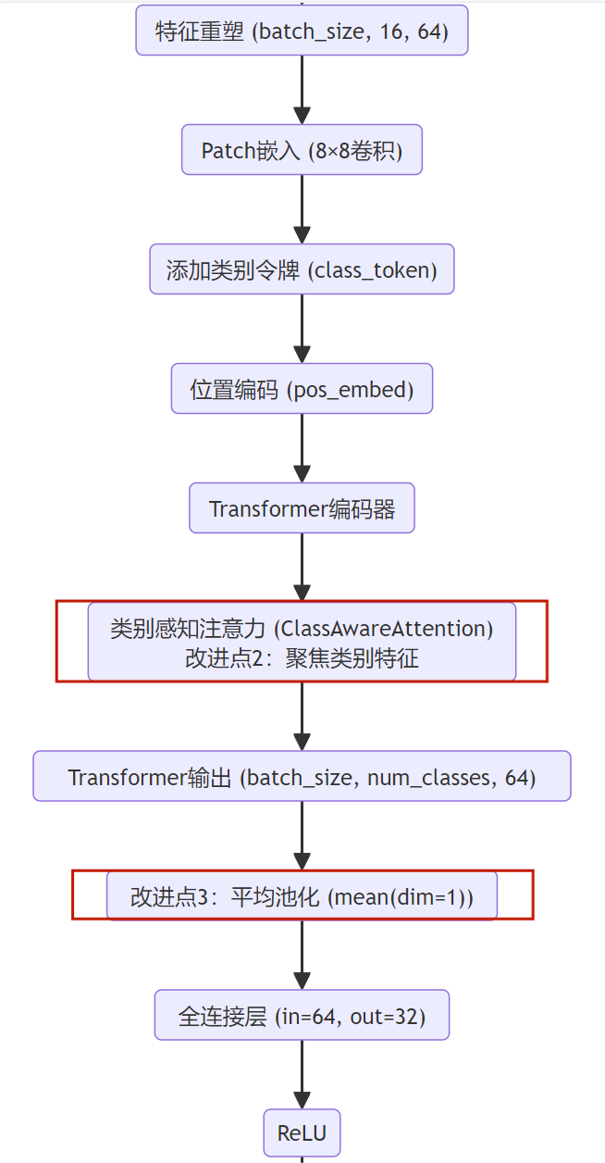
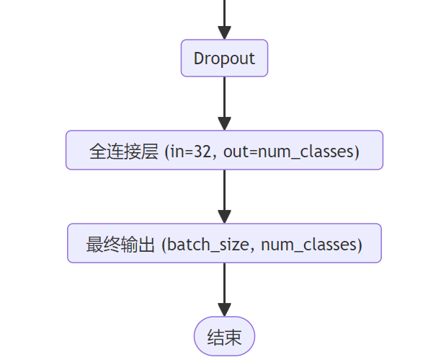
模型结构设计
10/24
Transformer全局特征模块
将卷积特征重塑为序列，添加类别令牌与位置编码，引入类别感知注意力建立特征与类别直接关联，输出类别对齐特征
分类头
对Transformer输出特征平均池化后，通过全连接层映射到类别概率分布，适配类别对齐特征，同时提升分类效率

Slide 11
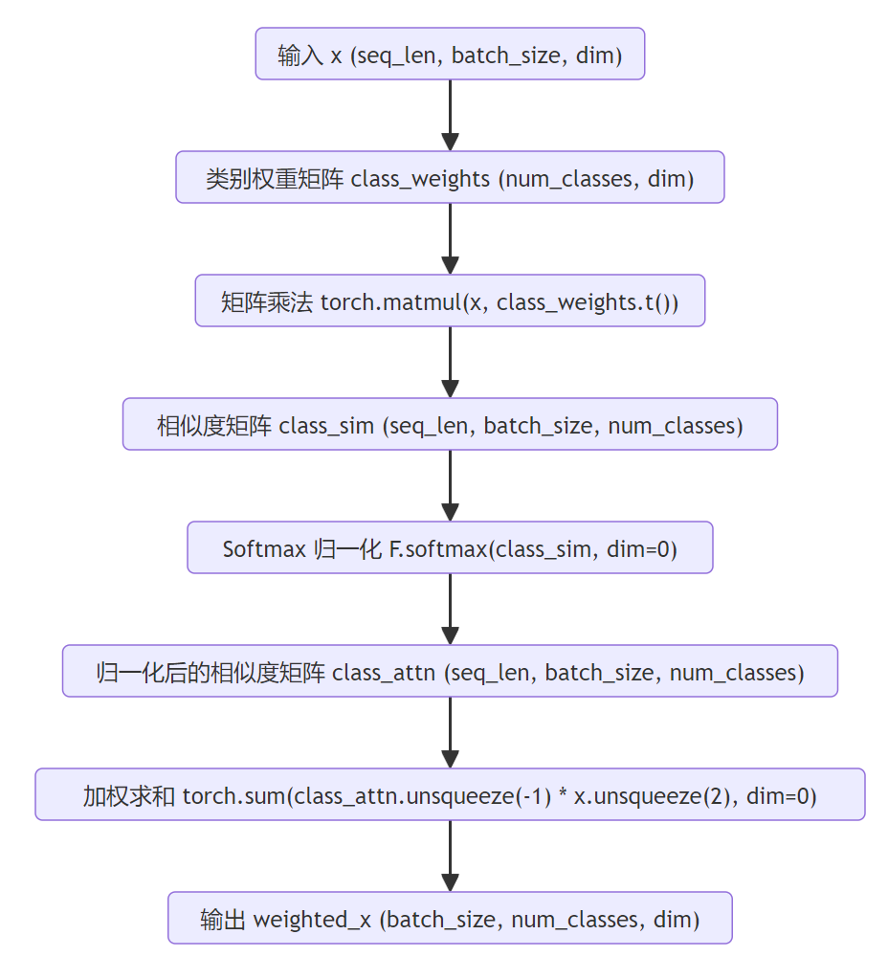
模型结构设计
11/24
类别感知注意力
聚焦于token和类别间的相似度，最后得到的是每个类别的聚合特征，而不是传统vit的全局特征。建立特征与类别直接关联，增强分类能力

Slide 12
实验过程及对比
12/24
04

Slide 13
训练步骤
13/24
数据准备
数据清洗，将43类合并为5大类（限速、禁止、指示、警告、其他）。通过调整对比度，裁剪等方法进行数据增强，模拟不同场景光照变化与标志角度。
模型初始化
加载MobileNetViT、VGG16、ResNet18模型，禁用预训练权重，确保从零开始训练。
训练配置
按超参数实验方案设置训练参数，采用早停策略，保存验证集准确率最高的模型权重。

Slide 14
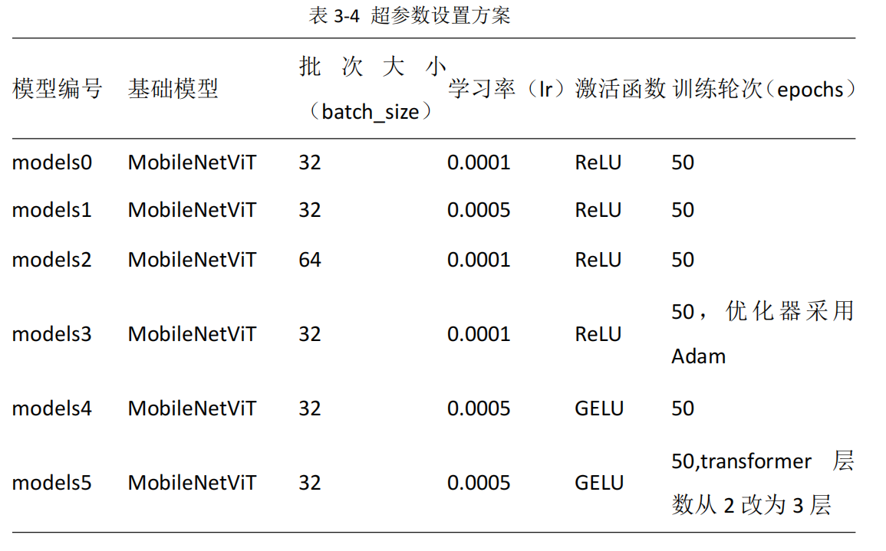
参数设置实验方案
14/24
优化器选择
采用AdamW优化器，继承Adam自适应学习率特性，独立权重衰减提升泛化能力，适配50轮训练节奏
超参数实验方案
分别对学习率、批次大小、激活函数、Transformer层数、优化器进行对比实验，验证各参数影响

Slide 15
参数设置实验方案：激活函数
15/24
ReLU函数
简单阈值过滤，输入大于 0 时直接输出，小于等于 0 时输出 0
ReLU(x) = max(0,x)
存在梯度消失问题，但计算速度快、不易过拟合
GeLU高斯误差线性单元
将输入x视为正态分布样本，输出是x与“x大于0的概率”的乘积
GELU(x) = x*Φ(x) Φ(x):标准正态分布的累积分布函数
梯度平滑衰减，无梯度消失，在深层网络中梯度传播更稳定，能捕捉细粒度特征差异

Slide 16
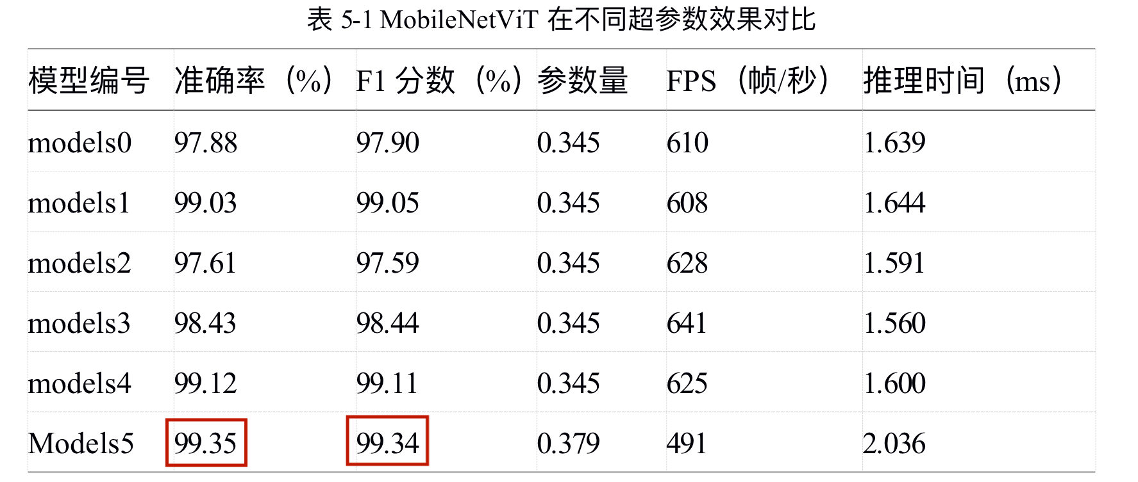
16/24
模型对比结果
将MobileNetViT不同参数设置对比，验证混合架构优势，对比模型适配5分类输出
评价指标：包括准确率、精确率、F1分数、推理速度（FPS），全面衡量模型分类性能与轻量化程度

Slide 17
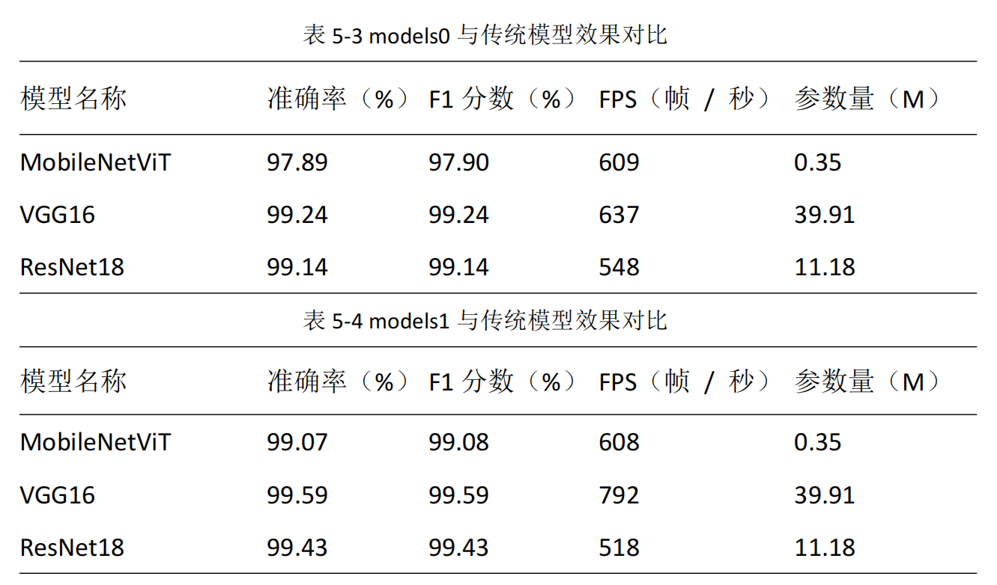
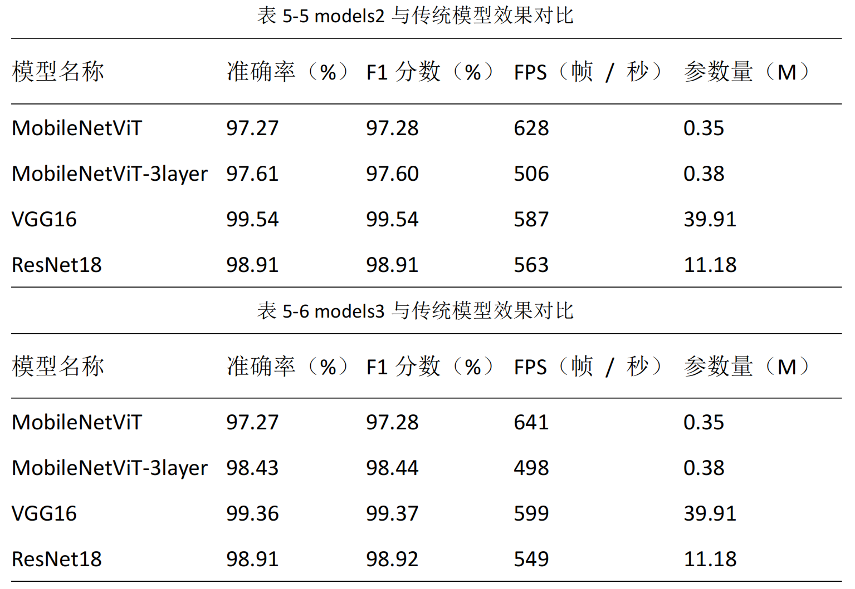
17/24
模型对比结果
将MobileNetViT与VGG16、ResNet18对比，验证混合架构优势，对比模型适配5分类输出

Slide 18
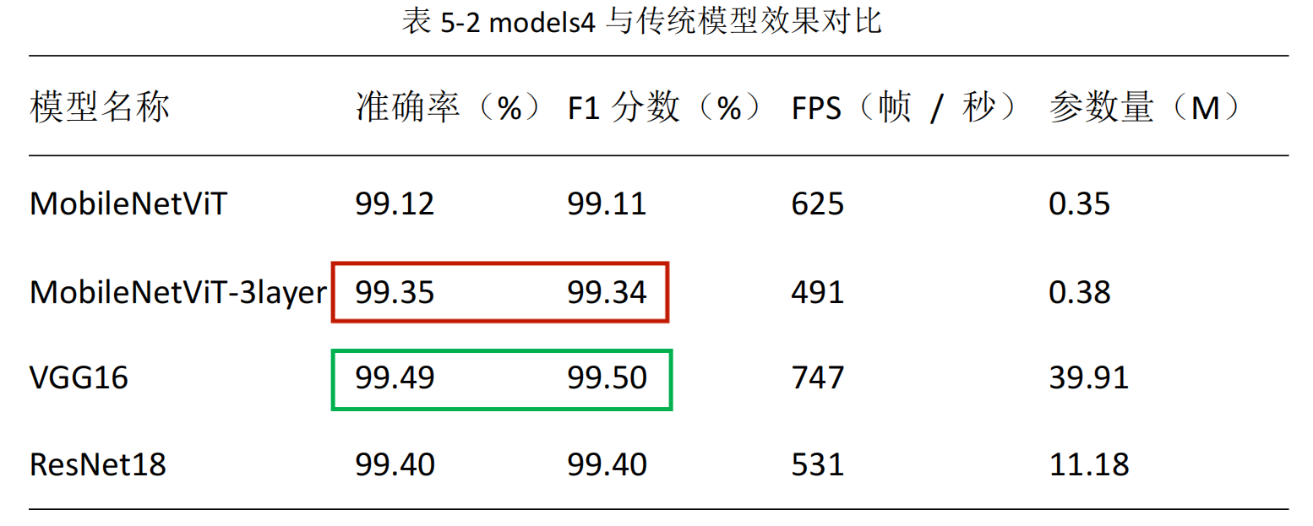
18/24
模型对比结果
精度表现优异：实验模型的准确率、F1 分数仅略低于 VGG16，远高于基础版 MobileNetViT，能满足高分类效果的需求；
参数规模极小：参数量远低于传统CNN模型，大幅降低模型部署的内存 / 存储成本；
轻量化优势突出：在精度接近高性能模型的前提下，保持了MobileNet系列 “轻量高效” 的特点，更适配移动端、嵌入式等资源受限场景。

Slide 19
实验可视化分析
19/24
05

Slide 20
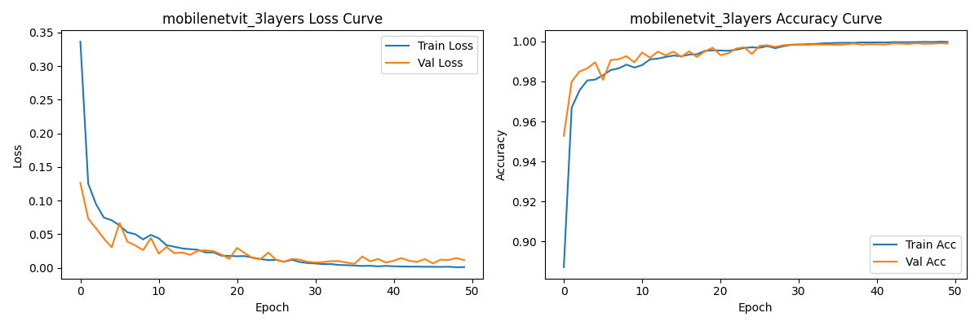
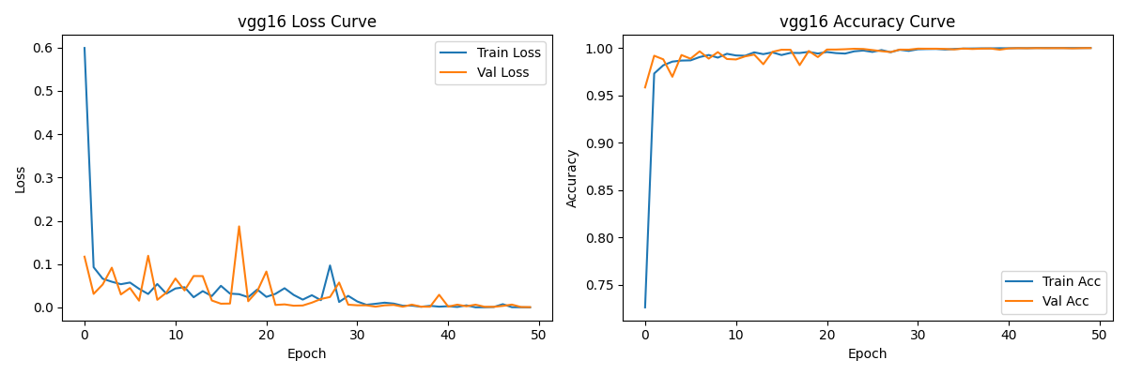
可视化分析
20/24
训练曲线分析
mobilevit-3layer 曲线重叠，训练过程中无明显过拟合；VGG16 的 Train略高于Val，存在轻微过拟合风险，训练过程不稳定。
mobilevit-3layer模型对数据的适配性更好；VGG16的泛化表现不如mobilevit-3layer稳定。

Slide 21
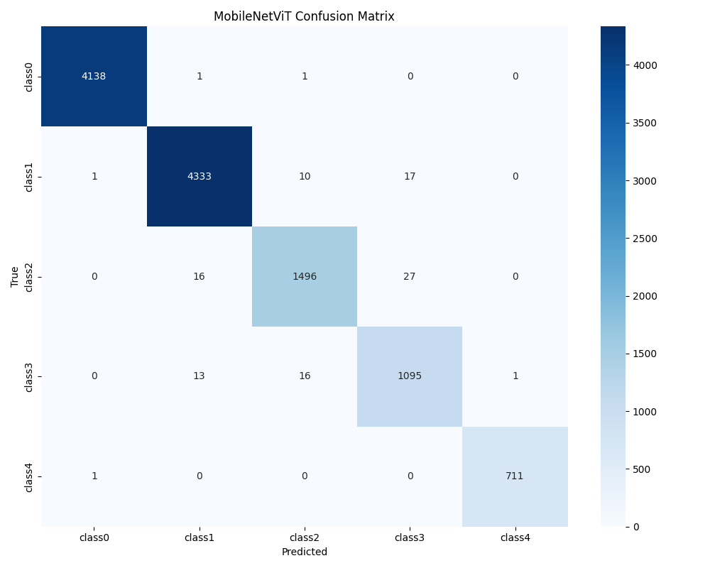



可视化分析
21/24
混淆矩阵分析
MobileNetViT对角线占比高，误判多为语义相似类别混淆；VGG16对细节丰富类别识别准，但易误判小尺寸标志

Slide 22
总结与展望
22/24
06

Slide 23
实验总结和未来展望
23/24
核心收获
任务扩展方向
完成GTSRB数据集全流程处理，设计实现改进MobileNetViT模型，验证超参数影响，证明模型轻量化与性能优势
扩展到检测+分类一体化，跨数据集泛化测试，部署至嵌入式设备
问题与解决方案
模型优化方向
解决数据路径匹配错误、模型过拟合、小类别识别准确率低、训练速度慢等问题，给出对应解决方案
引入多尺度特征融合，替换轻量化分类头，尝试更先进激活函数

Slide 24
谢谢
24/24
THE END

